Slide 1
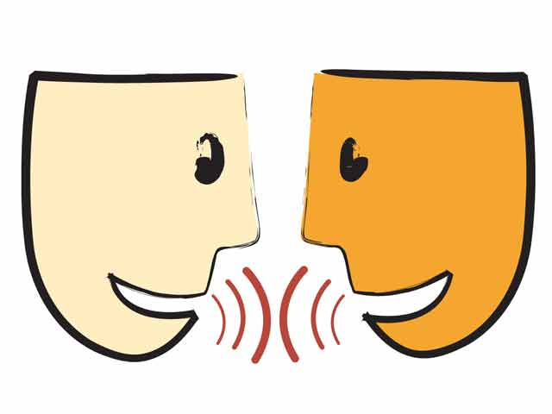
PROCESO DE COMUNICACIÓN

Slide 2
¿Que es la comunicación?
  LA COMUNICACIÓN: es un fenómeno de carácter social que comprende todos los actos mediante los cuales los seres vivos se comunican con sus semejantes para transmitir o intercambiar información.

Slide 3
El emisor o transmisor.
es la parte que envía el mensaje a otra parte.
codificación.
Es el proceso por el que una idea adquiere una forma simbólica.
mensaje.
es la serie de símbolos que el transmisor comunica.

Slide 4
MEDIOS.
Son los canales de comunicación a través de los cuales el mensaje se mueve del transmisor al receptor.
DECODIFICADOR.
Es el proceso por medio del cual el receptor asigna un significado a los símbolos codificados por el transmisor, un consumidor observa el anuncio e interpreta las palabras y las ilustraciones que este contiene.
RECEPTOR.
Es la parte que recibe el mensaje enviado por el emisor, es decir el consumidor de Decamerón.

Slide 5
RESPUESTA.
Son las reacciones del receptor después de recibir el mensaje. Existen cientos de posibles respuestas.
RETROALIMENTACION.
Es la parte de la respuesta del receptor, que se envía de regreso al transmisor.
RUIDO.
Es la disposición, inesperada durante el proceso de comunicación que da como resultado que el receptor capte un mensaje distinto.

